Slide 2
CLASIFICACIÓN Y RECONOCIMIENTO DE PATRONES Extracción de Características y Reducción de la Dimensionalidad
Jorge E. Espinosa
Profesor
Departamento de Ciencias de la Computación y de la Decisión
Investigador del Grupo de I+D en Inteligencia Artificial – GIDIA
jeespinosao@unal.edu.co

Slide 3
Contenido
Generalidades
Por qué la Reducción de la Dimensionalidad ?
Principales técnicas de reducción de la dimensionalidad
Selección de Caracterísitcas
Extracción de Características
Reducción de la dimensionalidad en Python
Selección Vs Extracción
t-SNE
Lab 1 ☺
La Maldición de la Dimensionalidad (The curse of dimensionality)
Correlación de Valores
Lab 2 ☺
Notes:
During this defense, I´m going to talk about
Firs that all of the research motivation : why we are researching particularly in Motorcycles as Urban actor, why motorcycles has to studied as a vulnerable road users, and their impact related to accidentallity rate but also related to environmental pollution conditions, mainly in emerging countries where this motorcycles are used as a principal transport mean…then I’m going to describe the
2, Objectives that that’s describes what this research tries to achieve and finally achieve. In order to do that I’m gonna start with an
3 timeline review, that describes the main research efforts done in order to detect and track Motorcycles an Bicycles as a vulnerability Road users
After this We start developing each objective, starting with
Motorcycle Classification in Urban Scenarios using a deep learning Convolutional neural networks for Feature Extraction. (ICPRS 2017)
After this we are trying to determine which is the best strategy derived from artificial intelligence for implement vehicle detection, so we develop a Vehicle Detection using Alex Net and Faster R-CNN Deep Learning Models: a Comparative Study (IVIC2017)
Now that we identified the appropriate technique or strategy which offer us best performance results, we decide to create a deep learning network model call “EspiNet - A new model based on Faster R-CNN for detection and classification of Motorcycles under occluded urban Scenarios (Where initial results were presented at ICPRS 2018.
With the important results obtained with EspiNet, we decide to show how important is detection in traking algorthms, we implement two state of the art Tracking algorithms, ones is n deep learning, as a comparative study we evaluate the performance of EspiNet , Faster R-CNN and Yolo and prove that with good detection results, we obtain also improved results for Multiple Object tracking.
Finally we are going to talk about the conclusions of this research, the topics that can be extended anf future research guidelines that we considered relevant.
showing how it was reched every singleand concluding each one with an publishing generally related to a presentation in a international Congress of pattern recognition. So we start the development of each objective by

Slide 4
Contenido
Regresión Lineal
Regresión Logística
RL para eliminación de Características
Eliminación de Características hacia atrás
RFE – Recursive Feature Elimination
Árboles de Decisión
Random Forest –Bosques Aleatorios
Random Forest para la Eliminación de características
Notes:
During this defense, I´m going to talk about
Firs that all of the research motivation : why we are researching particularly in Motorcycles as Urban actor, why motorcycles has to studied as a vulnerable road users, and their impact related to accidentallity rate but also related to environmental pollution conditions, mainly in emerging countries where this motorcycles are used as a principal transport mean…then I’m going to describe the
2, Objectives that that’s describes what this research tries to achieve and finally achieve. In order to do that I’m gonna start with an
3 timeline review, that describes the main research efforts done in order to detect and track Motorcycles an Bicycles as a vulnerability Road users
After this We start developing each objective, starting with
Motorcycle Classification in Urban Scenarios using a deep learning Convolutional neural networks for Feature Extraction. (ICPRS 2017)
After this we are trying to determine which is the best strategy derived from artificial intelligence for implement vehicle detection, so we develop a Vehicle Detection using Alex Net and Faster R-CNN Deep Learning Models: a Comparative Study (IVIC2017)
Now that we identified the appropriate technique or strategy which offer us best performance results, we decide to create a deep learning network model call “EspiNet - A new model based on Faster R-CNN for detection and classification of Motorcycles under occluded urban Scenarios (Where initial results were presented at ICPRS 2018.
With the important results obtained with EspiNet, we decide to show how important is detection in traking algorthms, we implement two state of the art Tracking algorithms, ones is n deep learning, as a comparative study we evaluate the performance of EspiNet , Faster R-CNN and Yolo and prove that with good detection results, we obtain also improved results for Multiple Object tracking.
Finally we are going to talk about the conclusions of this research, the topics that can be extended anf future research guidelines that we considered relevant.
showing how it was reched every singleand concluding each one with an publishing generally related to a presentation in a international Congress of pattern recognition. So we start the development of each objective by

Slide 5
Contenido
Regresión Lineal Multivariable
Gradiente descendiente para múltiples variables
Ecuación Normal
Regresión Multivariable en Python
El regresor LASSO
Regresor LASSO CV
Combinación de varios selectores de características.
Lab 3 ☺
Notes:
During this defense, I´m going to talk about
Firs that all of the research motivation : why we are researching particularly in Motorcycles as Urban actor, why motorcycles has to studied as a vulnerable road users, and their impact related to accidentallity rate but also related to environmental pollution conditions, mainly in emerging countries where this motorcycles are used as a principal transport mean…then I’m going to describe the
2, Objectives that that’s describes what this research tries to achieve and finally achieve. In order to do that I’m gonna start with an
3 timeline review, that describes the main research efforts done in order to detect and track Motorcycles an Bicycles as a vulnerability Road users
After this We start developing each objective, starting with
Motorcycle Classification in Urban Scenarios using a deep learning Convolutional neural networks for Feature Extraction. (ICPRS 2017)
After this we are trying to determine which is the best strategy derived from artificial intelligence for implement vehicle detection, so we develop a Vehicle Detection using Alex Net and Faster R-CNN Deep Learning Models: a Comparative Study (IVIC2017)
Now that we identified the appropriate technique or strategy which offer us best performance results, we decide to create a deep learning network model call “EspiNet - A new model based on Faster R-CNN for detection and classification of Motorcycles under occluded urban Scenarios (Where initial results were presented at ICPRS 2018.
With the important results obtained with EspiNet, we decide to show how important is detection in traking algorthms, we implement two state of the art Tracking algorithms, ones is n deep learning, as a comparative study we evaluate the performance of EspiNet , Faster R-CNN and Yolo and prove that with good detection results, we obtain also improved results for Multiple Object tracking.
Finally we are going to talk about the conclusions of this research, the topics that can be extended anf future research guidelines that we considered relevant.
showing how it was reched every singleand concluding each one with an publishing generally related to a presentation in a international Congress of pattern recognition. So we start the development of each objective by

Slide 6
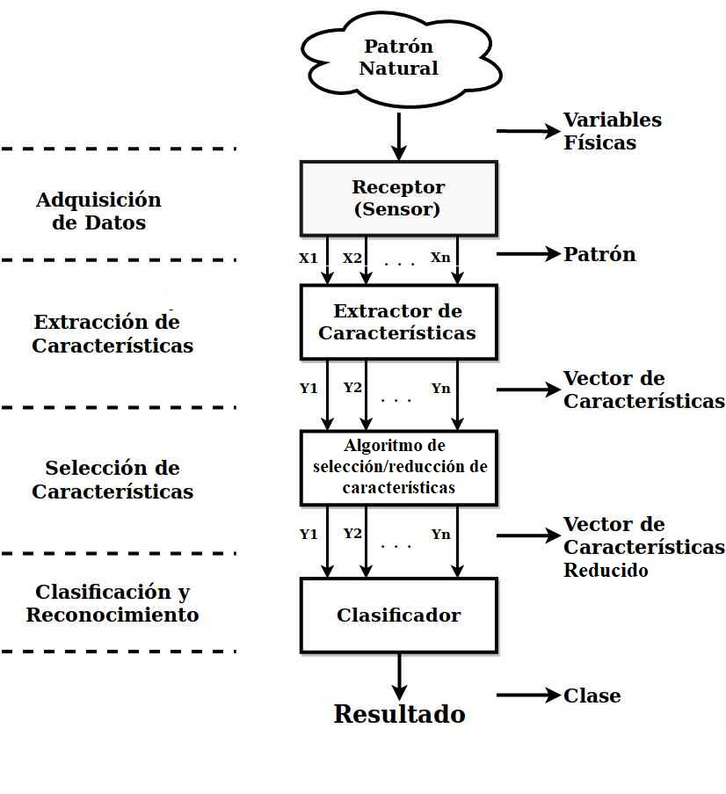
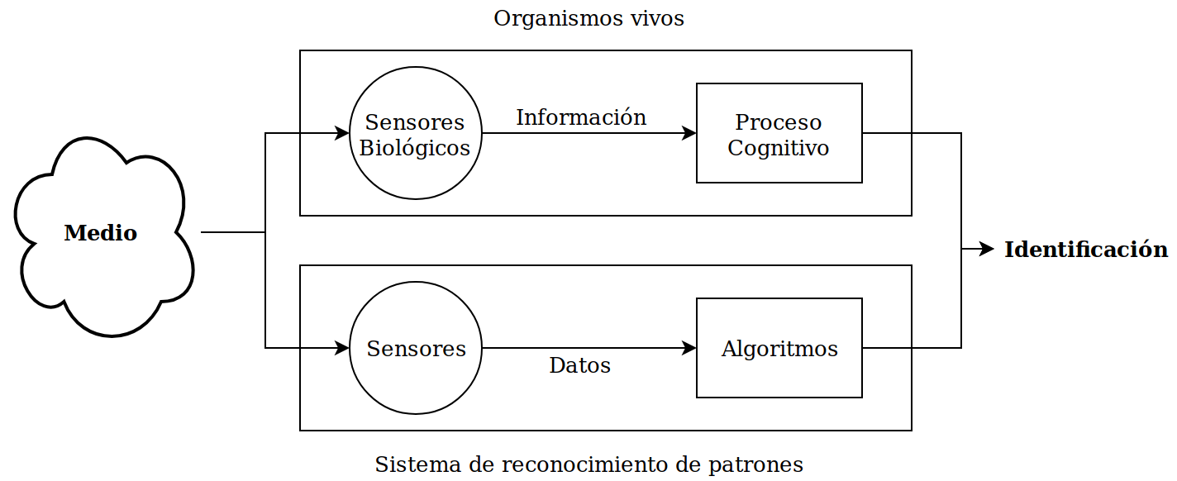
Etapas Sistema de Clasificación y Reconocimiento de Patrones

Slide 7
Representación de un Patrón
Un patrón es representado por un conjunto de d características, o atributos, visto como un vector d-dimensional vector de características.

Slide 8
Dos procesos para la Implementación de sistemas de reconocimiento de Patrónes
Modo de Clasificación
Patrón de
prueba
Preprocesamiento
Medición de
Características
Clasificación
Reducción de la Dimensionalidad
Extracción/ Selección de Características
Patrón de
entrenamiento
Preprocesamiento
Aprendizaje
Modo de Entrenamiento

Slide 9
Por qué la Reducción de la Dimensionalidad ?
En la actualidad es muy fácil recopilar Datos
Los datos no son únicamente recopilados para análisis
Los datos se acumulan con una velocidad sin precedentes
El preprocesamiento de los datos (Reduciendo Dimensionalidad?) resulta efectivo en el reconocimiento de patrones y el aprendiaje automático
La reducción de la dimensionalidad es una ténica efectiva en la optimización de la información
Notes:
An impromptu experiment: Feel free to write down the most relevant words/phrases describing this lecture hall or classroom; A summary of the words/phrases; Possible tasks of using these words/phrases (Differentiate this kind of rooms from others, Characterize all similar rooms

Slide 10
Por qué la Reducción de la Dimensionalidad ?
La mayoría de las técnicas de aprendizaje automático y de reconocimiento de patrónes pueden no ser efectivas en datos con alta dimensionalidad
La Maldición de la dimensionalidad
La precisión y la eficiencia de la consulta se degradan rápidamente a medida que aumenta la dimensión.
La dimensión intrínseca puede ser pequeña.
Por ejemplo, el número de genes responsables de cierto tipo de enfermedad puede ser pequeño.

Slide 11
Por qué la Reducción de la Dimensionalidad ?
Visualización: proyección de datos multidimesionales en 2D o 3D.
Compresión de datos: almacenamiento y recuperación eficientes.
Eliminación de ruido: efecto positivo en la precisión de la consulta.

Slide 12
Aplicaciones de la Reducción de la Dimensionalidad
Gestión de la relación con el cliente
Extracción de textos
Recuperación de imágenes
Análisis de datos de microarrays
Clasificación de proteínas
Reconocimiento facial
Reconocimiento de dígitos escritos a mano
Detección de intrusiones

Slide 13

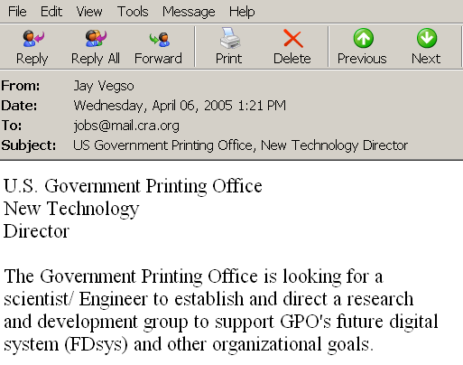


Clasificación de documentos
Términos
Web Pages
Emails
T₁ T₂ ….…… T_{N}
C
Sports
12 0 ….…… 6
D₁
D₂
Travel
3 10 ….…… 28
Documentos
…
…
…
…
D_{M}
0 11 ….…… 16
Jobs
Internet
Tarea: clasificar documentos sin etiqueta en categorías
Desafío: miles de términos
Solución: Aplicar reducción de la dimensionalidad
ACM Portal
IEEE Xplore
PubMed
Librerías digitales
Notes:
Massive volume of data, categories (sports, travel), normally regarded as a bag of words, c is category, classification task, a moderate sized collection of documents, effects of irrelevant and redundant features, feature selection

Slide 14
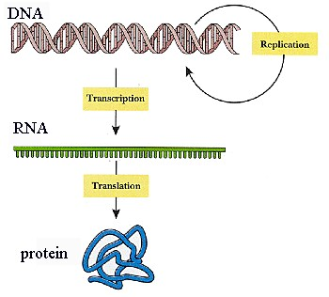
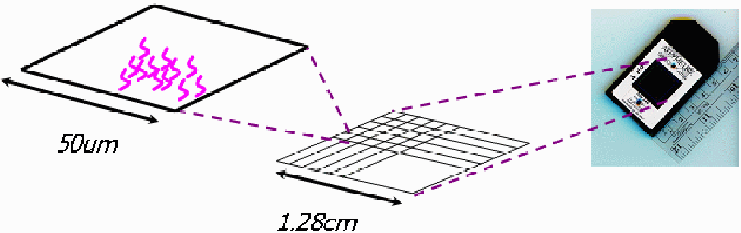
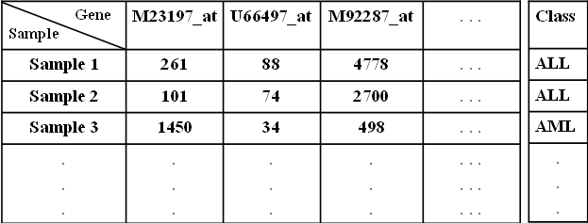
Análisis de microarrays de expresión genética
Expression Microarray
Image Courtesy of Affymetrix
Tarea: Clasificar nuevas muestras en tipos de enfermedades conocidas (diagnóstico de enfermedades)
Desafío: miles de genes, pocas muestras
Solución: aplicar reducción de dimensionalidad
Expression Microarray Data Set
Notes:
Central dogma of molecular biology, In biology, rapid advances of techniques, class is disease types, classification task, challenge, effect of irrelevant of redundancy features, feature selection.

Slide 15
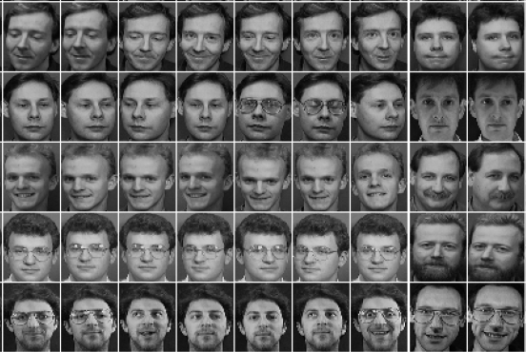
Otros tipos de datos multidimensionales
Imágenes de rostros
Dígitos manuscritos

Slide 16
Principales técnicas de reducción de dimensionalidad
Selección de características
Definición
Objetivos
Extracción de características (reducción)
Definición
Objetivos
Diferencias entre las dos técnicas

Slide 17
Selección de características
Definición
Un proceso que elige un subconjunto óptimo de características de acuerdo con una función objetivo
Objetivos:
Para reducir la dimensionalidad y eliminar el ruido.
Para mejorar el desempeño del reconocimiento de patrones
Velocidad de aprendizaje
Precisión predictiva
Simplicidad y comprensibilidad de los resultados de reconocimiento de patrones.

Slide 18
Extracción de Características (Reducción)
La reducción de características se refiere al mapeo de los datos originales de alta dimensión en un espacio de menor dimensión
Dado un conjunto de puntos de datos de p variables Computar su representación en una dimension más reducida:
El criterio para la reducción de características puede ser diferente de a cuerdo a las diferentes configuraciones de problemas.
Configuración no supervisada: minimice la pérdida de información
Entorno supervisado: maximizar la discriminación de clase

Slide 19
Reducción de características vs. Selección de características
Reducción de características
Se utilizan todas las características originales.
Las características transformadas son combinaciones lineales (en la mayoría de los casos ) de las características originales.
Selección de las características
Solo se selecciona un subconjunto de las características originales.

Slide 20

Métodos de extracción de Características
Extracción de Características
Selección de Características
El problema puede expresarse como la optimización de los parámetros del extractor de características.
Métodos supervisados: la función objetivo es un criterio de separabilidad (discriminabilidad) de ejemplos etiquetados, por ejemplo, análisis de discriminación lineal (LDA).
Métodos no supervisados: se busca una representación dimensional más baja que conserve las características importantes de los datos de entrada, por ejemplo, análisis de componentes principales (PCA).

Slide 21
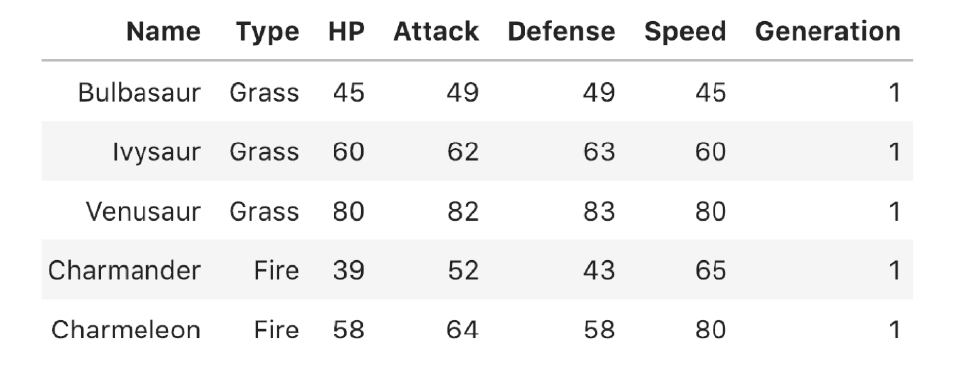
Datos Organizados

Slide 22
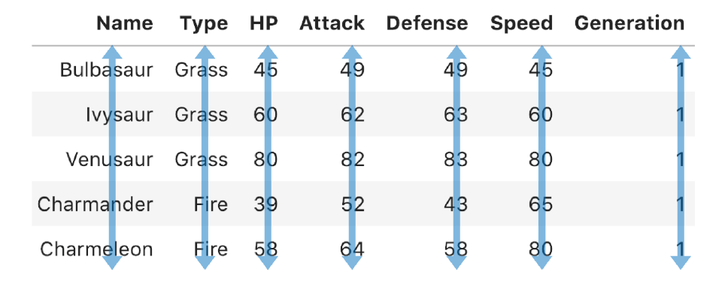
Datos Organizados

Slide 23
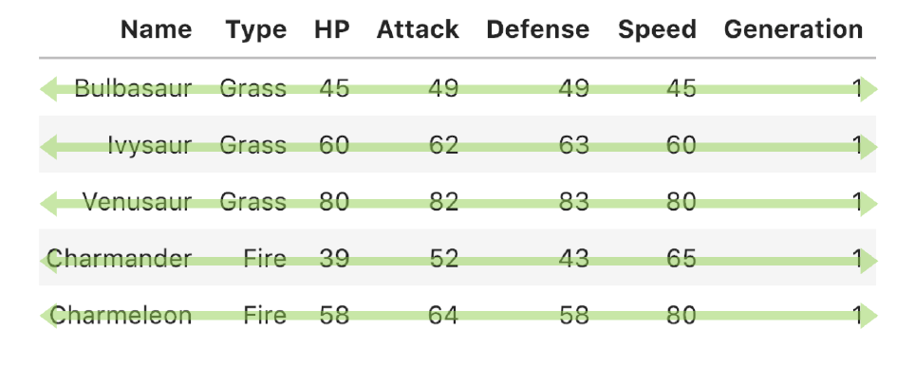
Datos Organizados

Slide 24
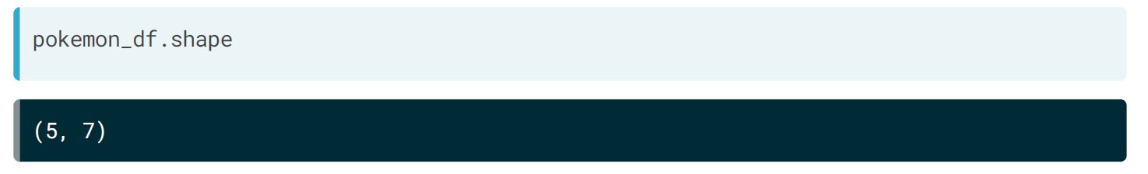
Datos Organizados (comando shape)

Slide 25
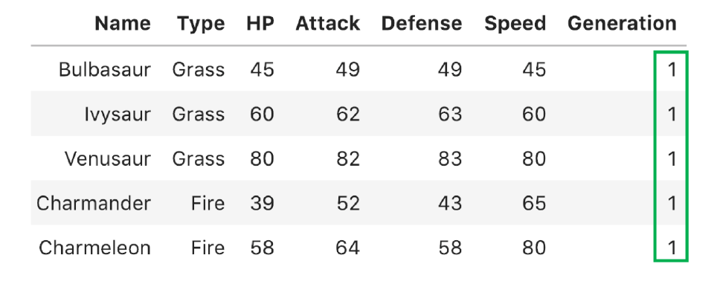
Cuando Utilizamos Reducción de Características

Slide 26
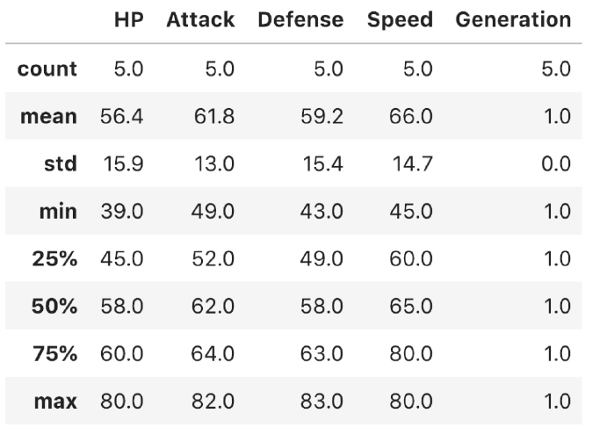
Datos Organizados (comando describe())

Slide 27
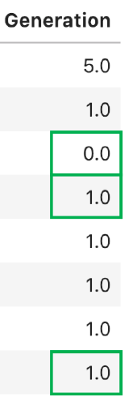
Datos Organizados (comando describe())

Slide 28
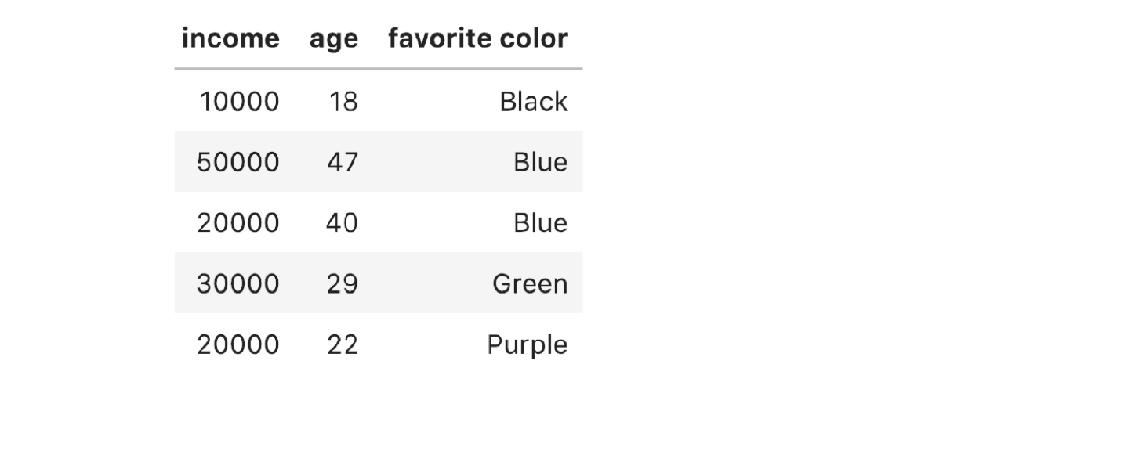
Selección de Características

Slide 29
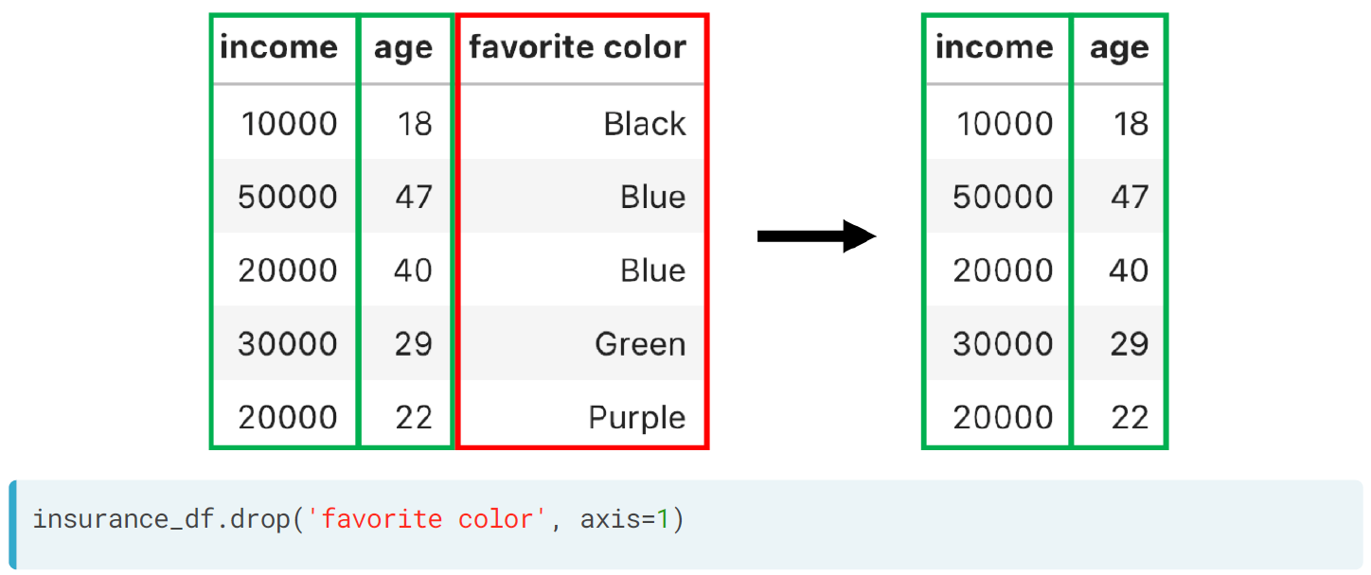
Selección de Características

Slide 30
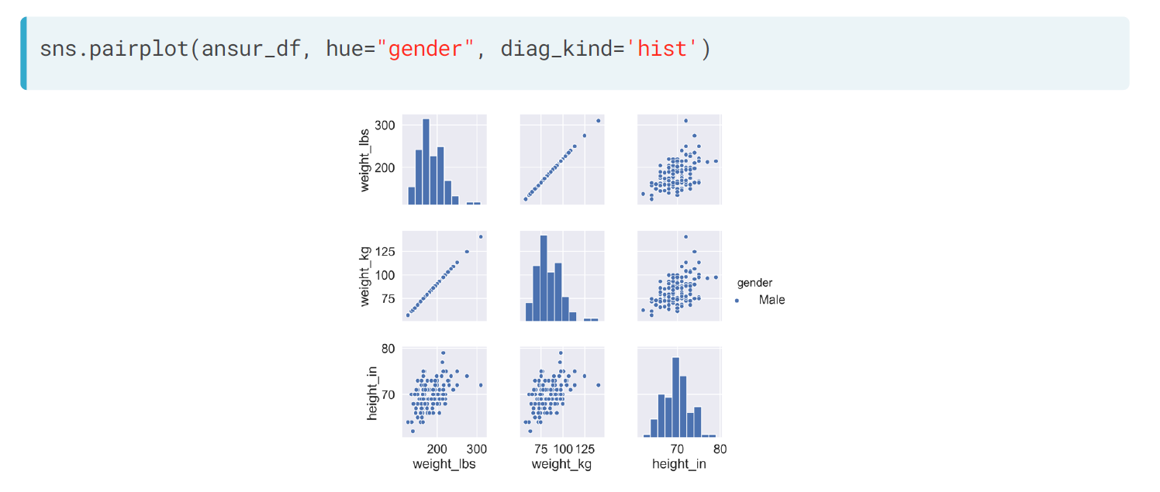
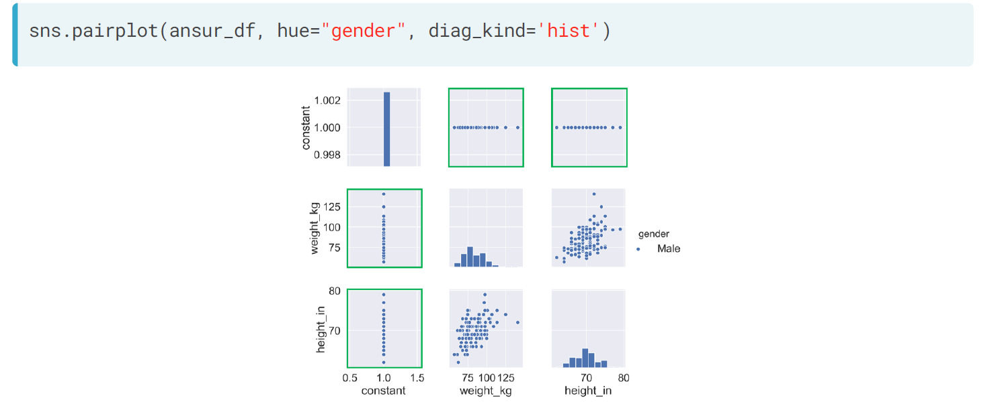
Selección de Características a partir del análisis de los datos

Slide 31
Selección de Características a partir del análisis de los datos

Slide 32
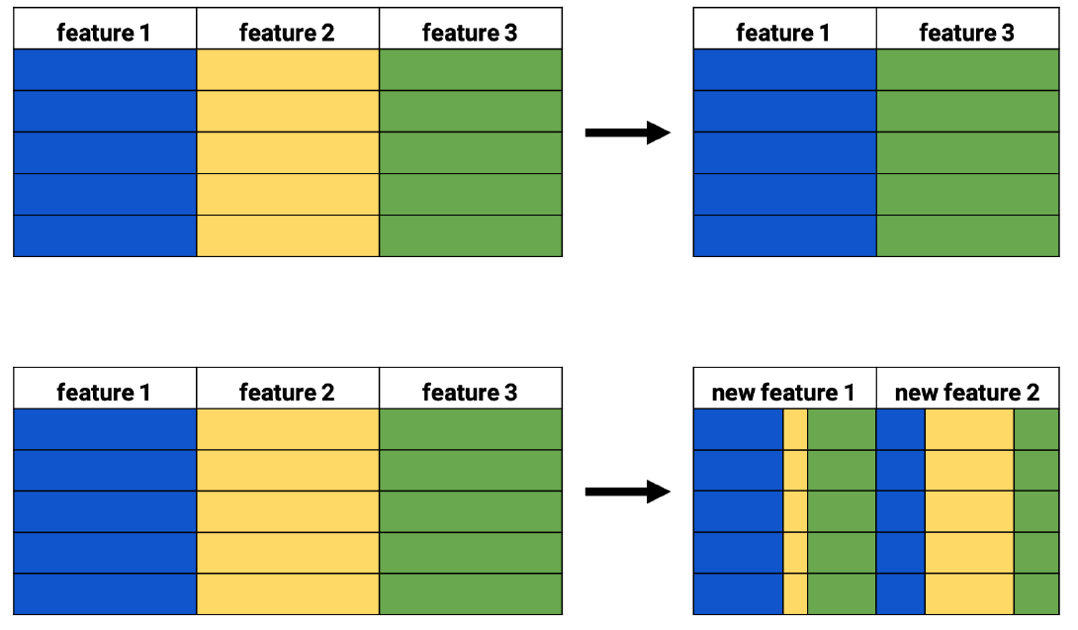
Selección de Características
Extracción de Características

Slide 33
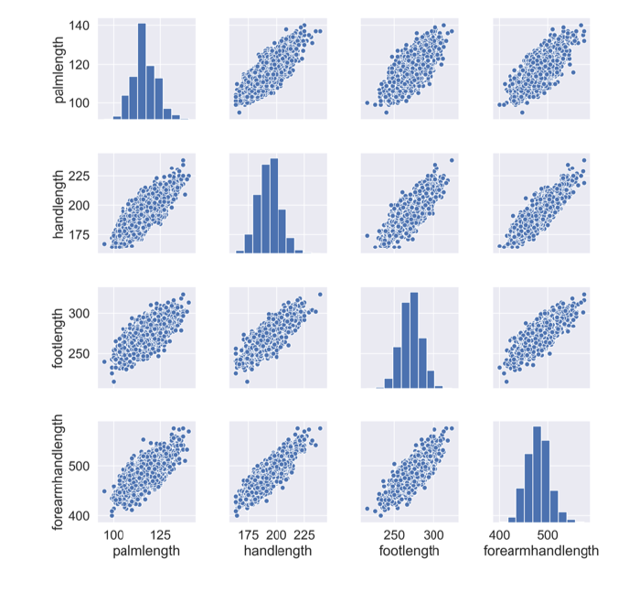
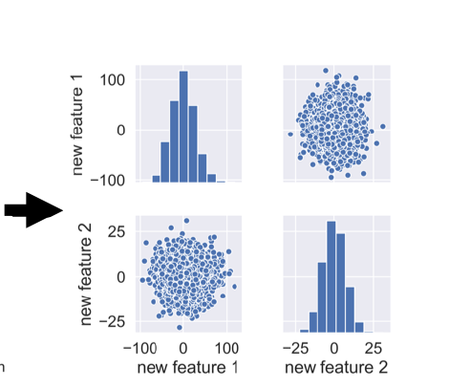
Extracción de Características a partir del análisis de los datos

Slide 34
Como hacemos para visualizar datos multidimensionales?

Slide 35
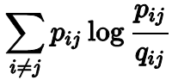
t-SNE resulta ideal para visualizar datos en 2D o 3D
= t-distributed stochastic neighbor embedding (incrustación vecina estocástica distribuida en t)
t-SNE intenta reproducir vecindades de datos de alta D en una imagen 2D o 3D mediante:
Definir una distribución de probabilidad sobre pares de objetos de alta D tal que los objetos "similares" tienen una alta probabilidad de ser recogidos, mientras que "diferentes“ los objetos tienen una probabilidad extremadamente pequeña de ser recogidos.
Definir una distribución de probabilidad similar sobre los puntos en el mapa de dimensionalidad reducida.
Minimizando la divergencia Kullback-Leibler entre las dos distribuciones variando las ubicaciones de los puntos en el mapa de baja D, es decir minimizar:
Probabilidad de que i y j sean cercanos en el espacio multidimensional
Probabilidad de que i y j sean cercanos en el espacio reducido
Suma sobre todos los puntos
van der Maaten & Hinton, Visualizing High-Dimensional Data Using t-SNE.
Journal of Machine Learning Research 9: 2579–2605 (Nov 2008)

Slide 36
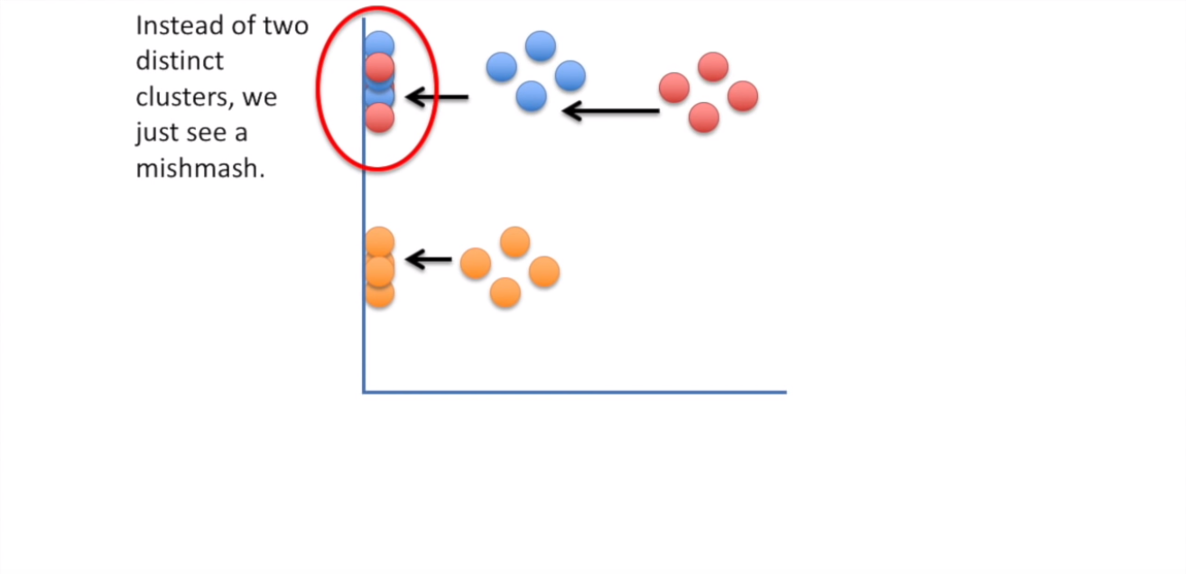
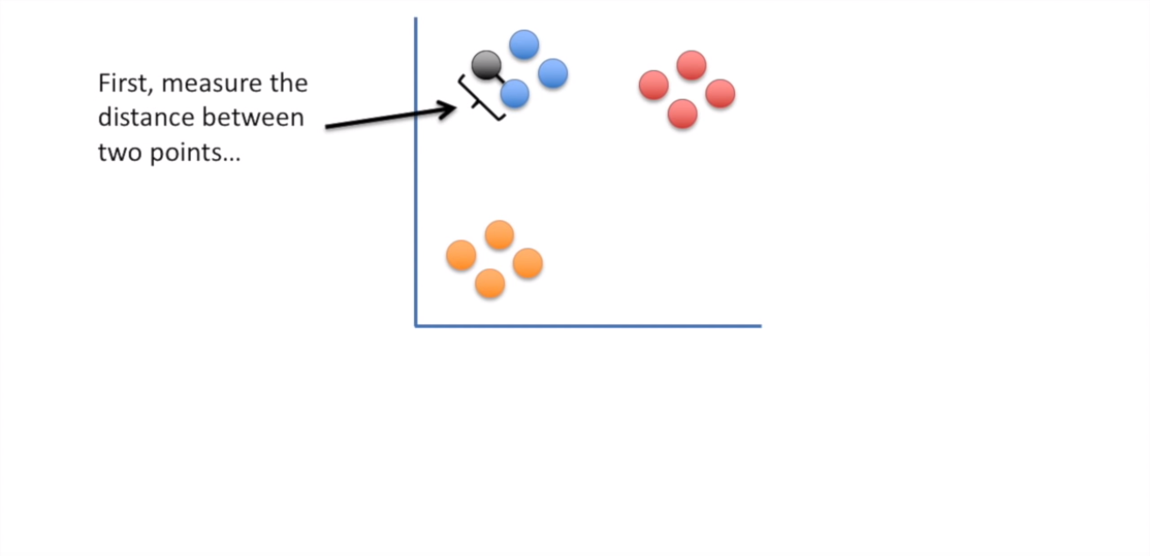
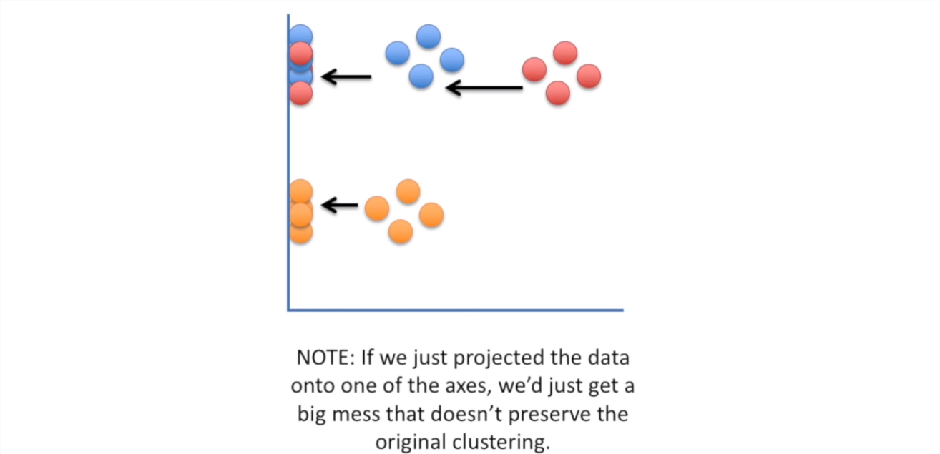
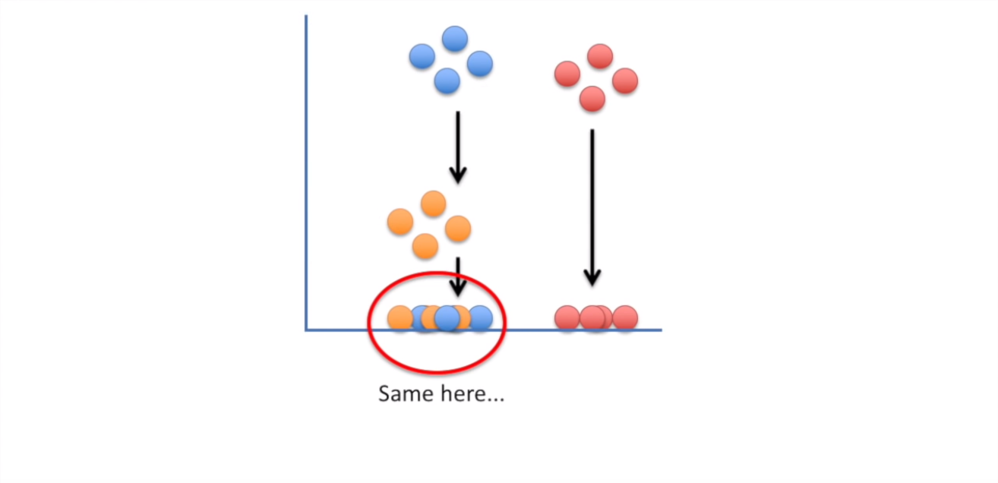
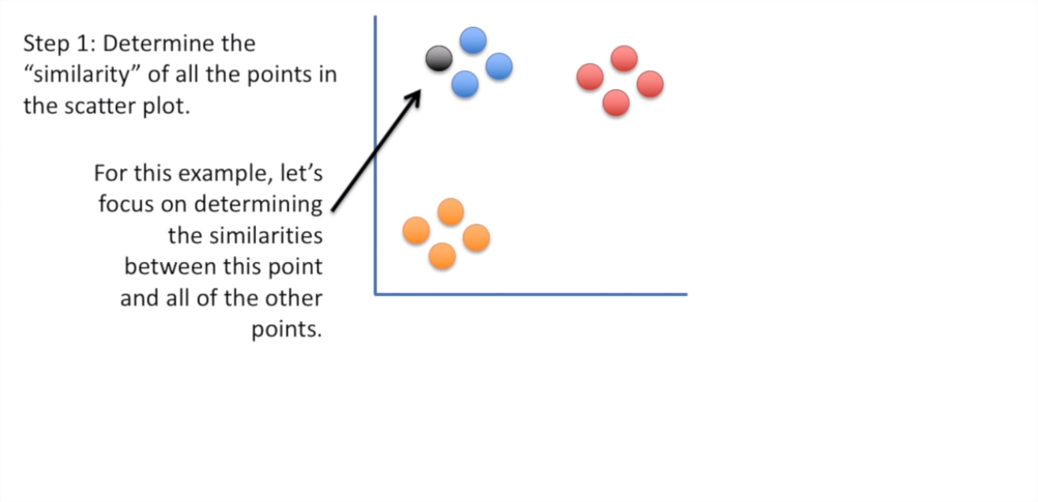
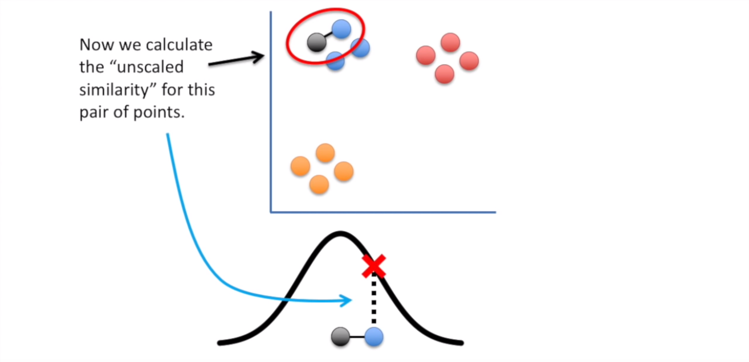
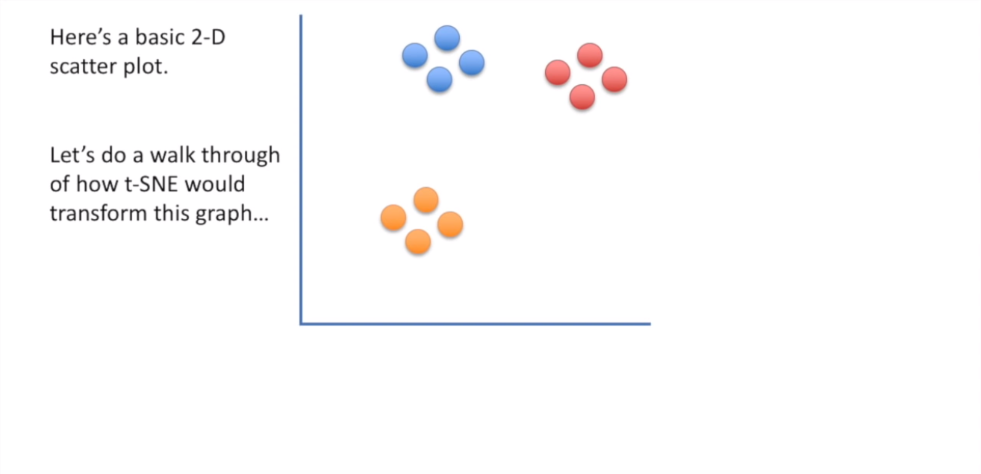
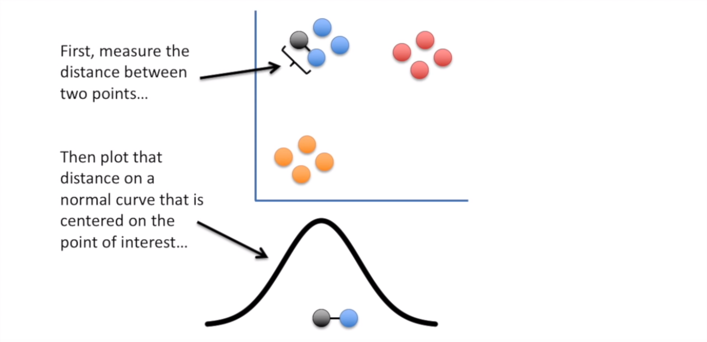
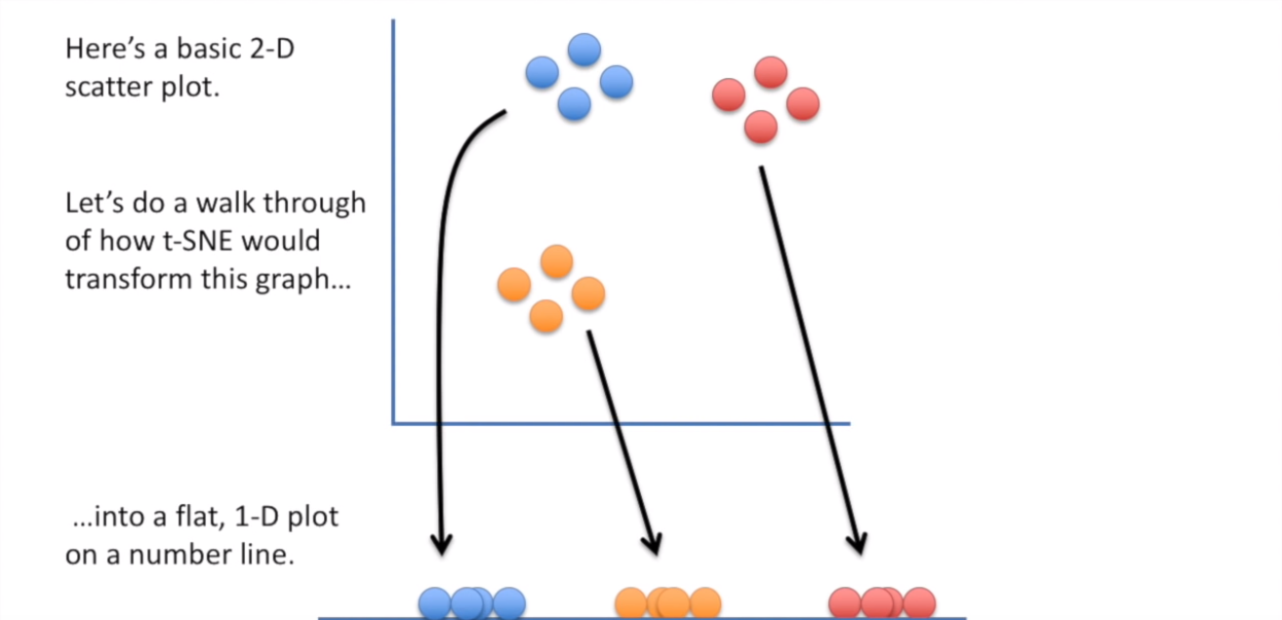
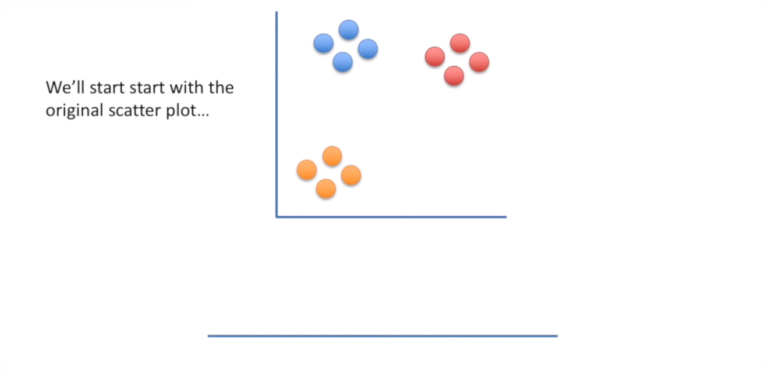
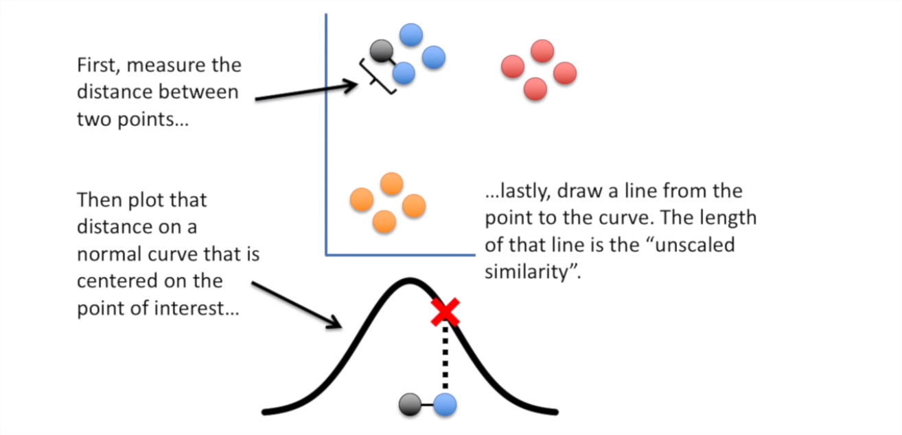
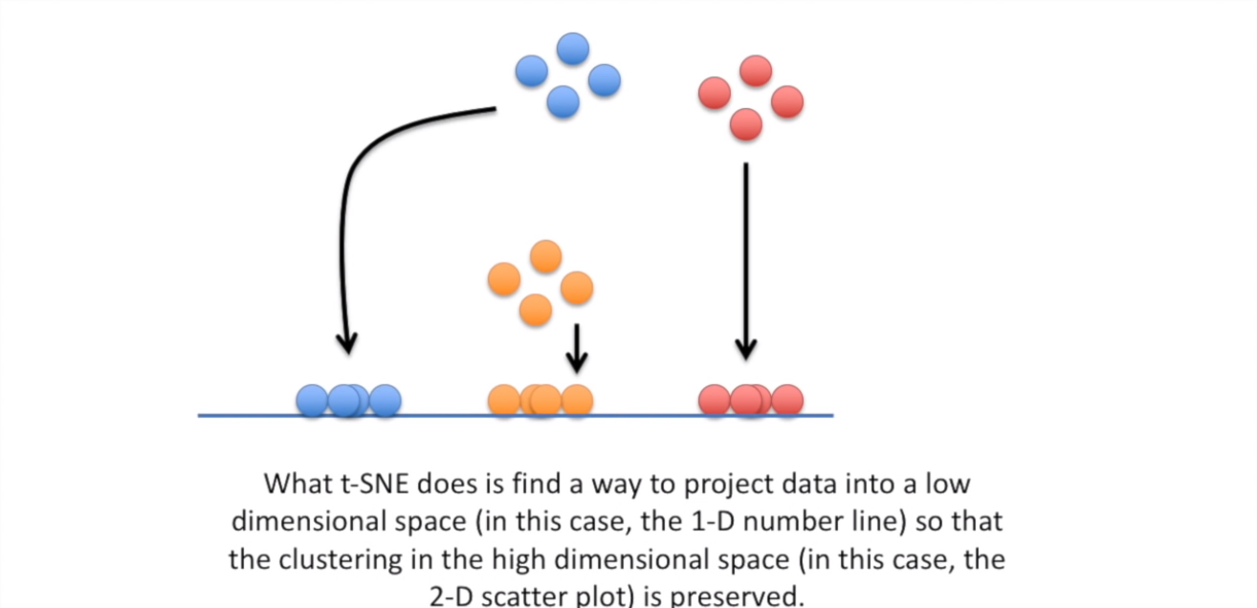
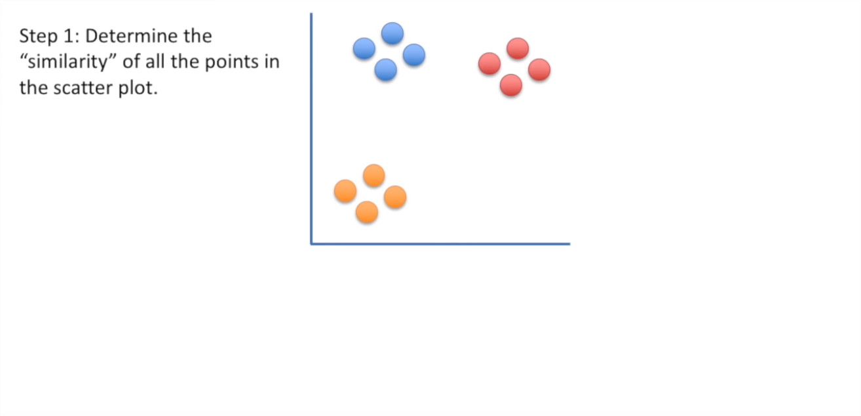
Como funciona T-SNE

Slide 37
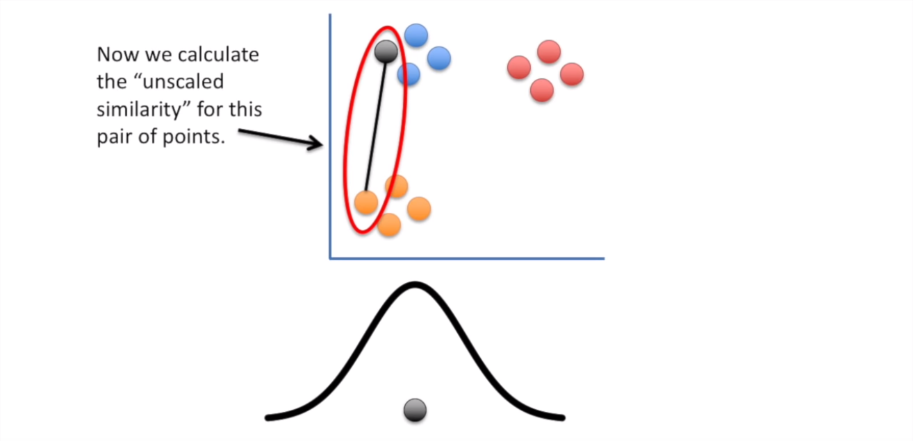
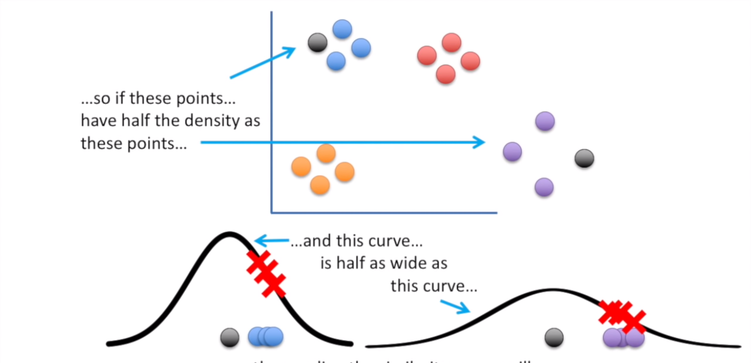
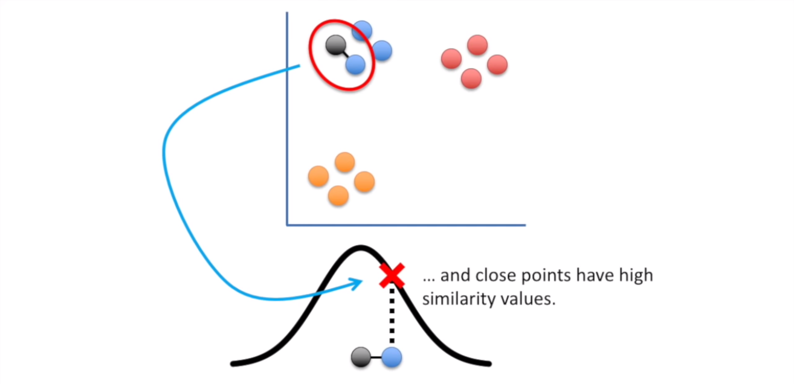
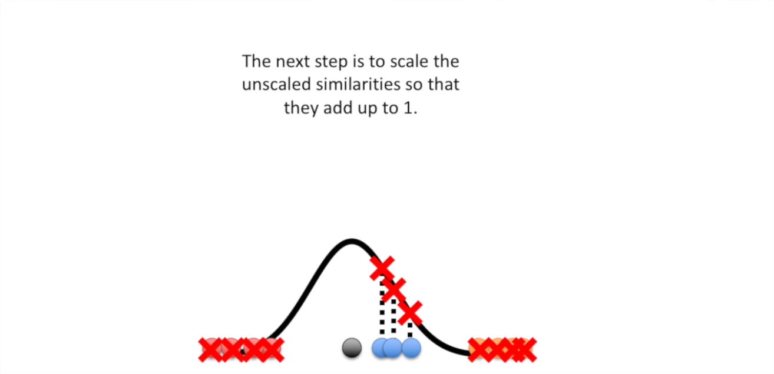
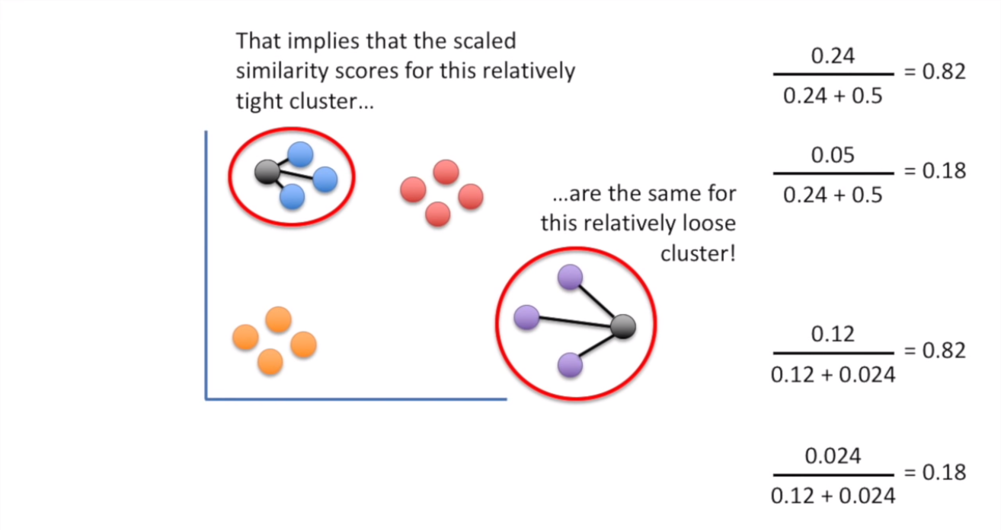
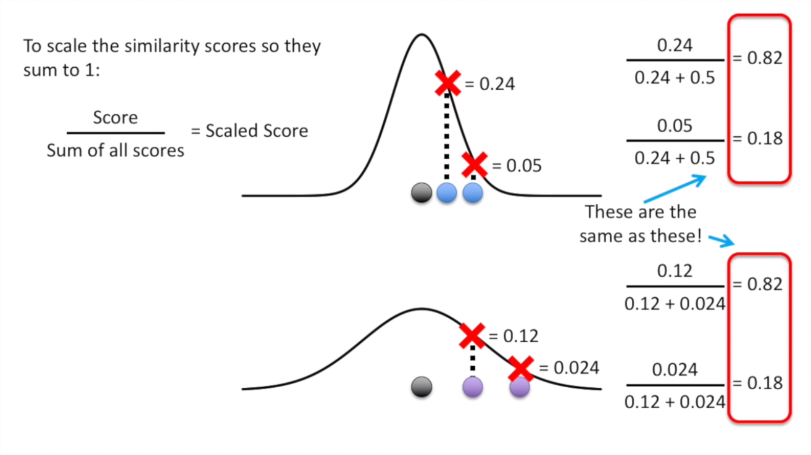
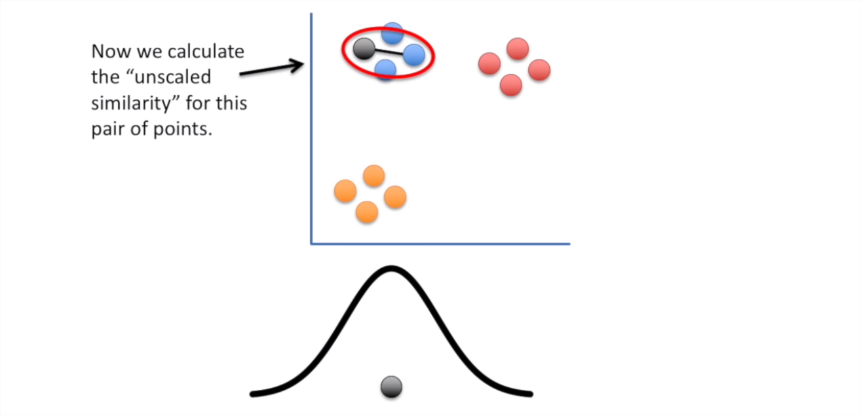
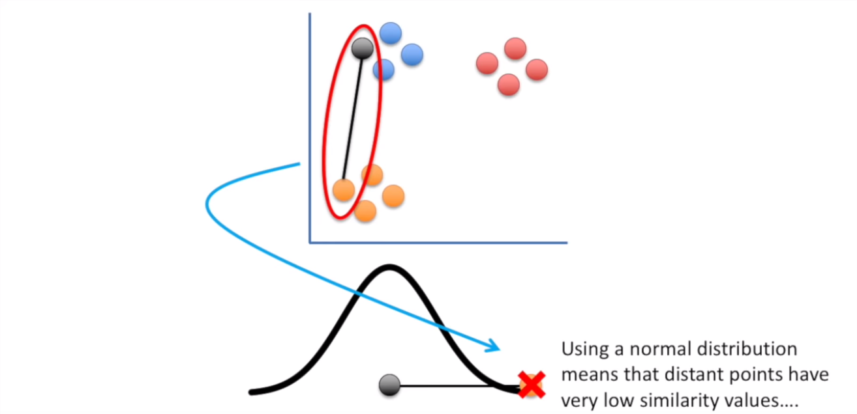
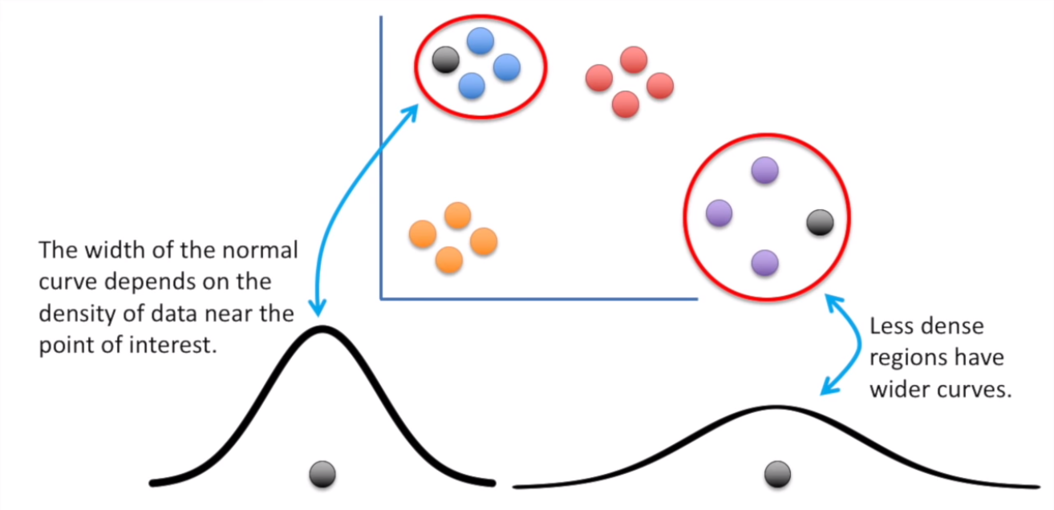
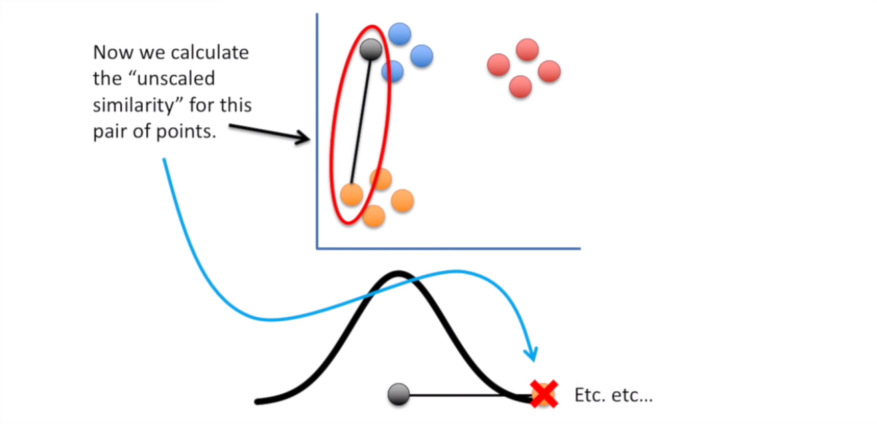
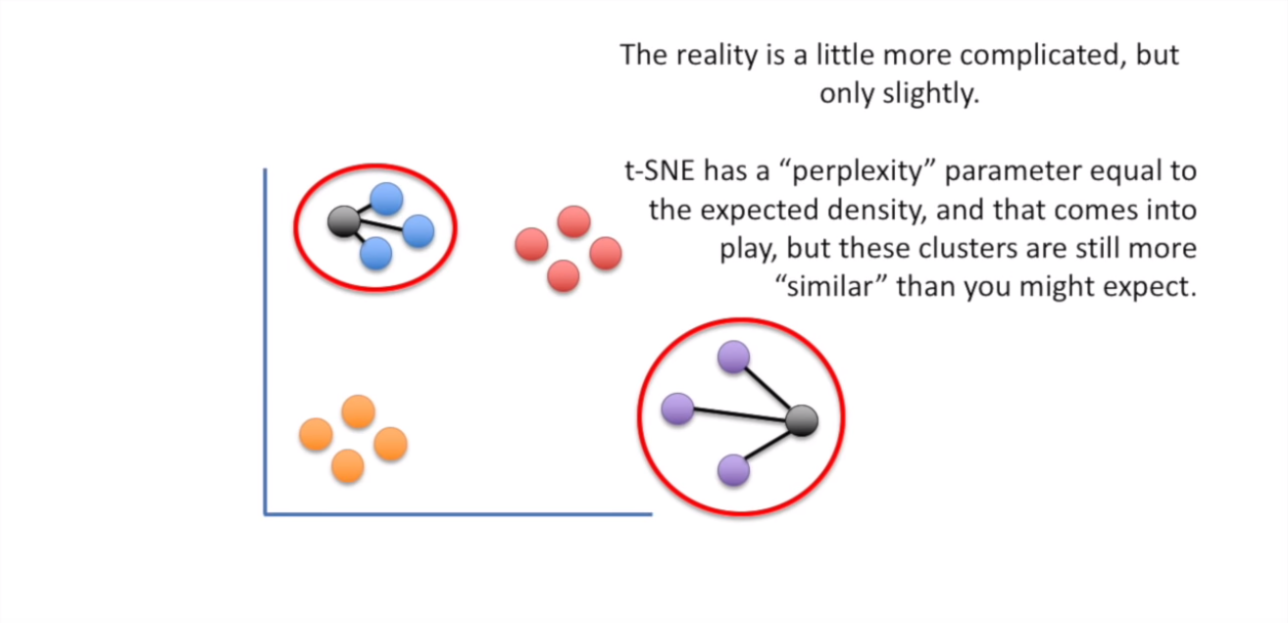
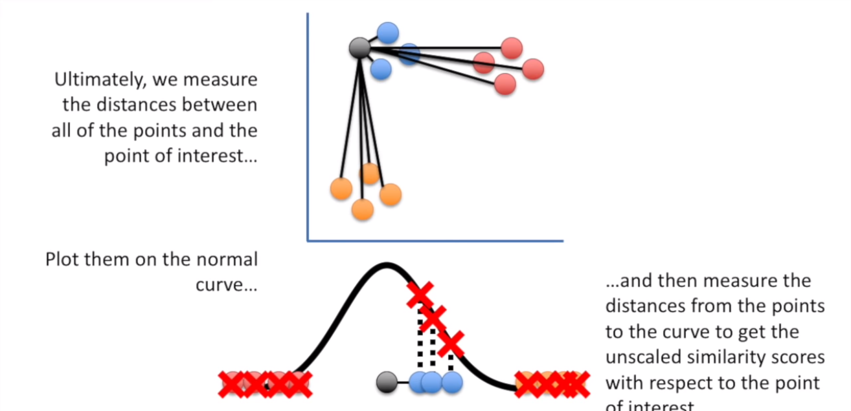
Como funciona T-SNE

Slide 38
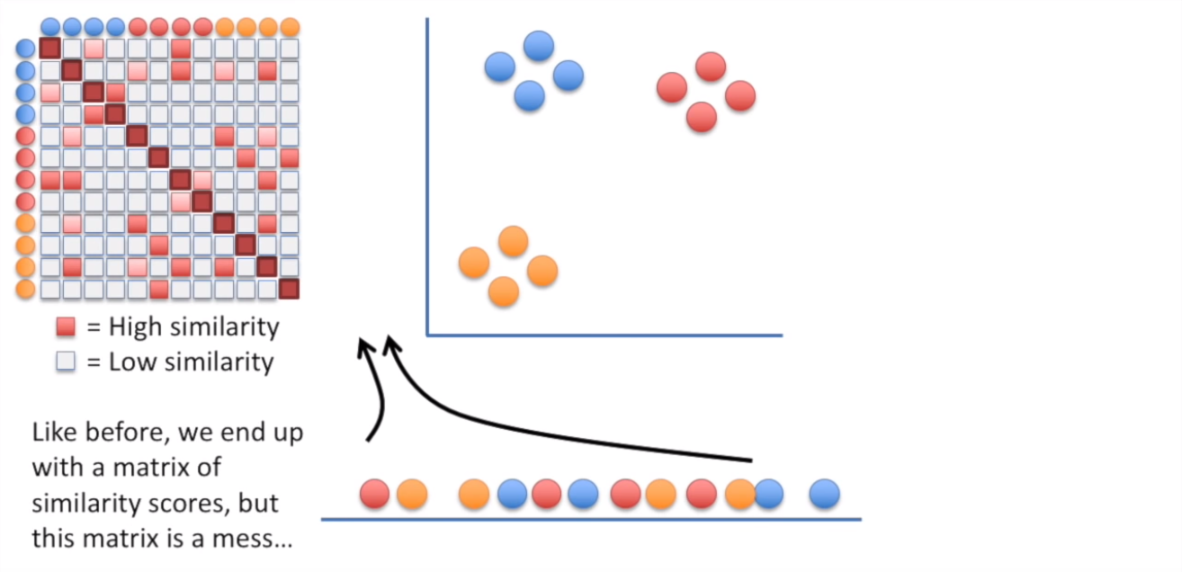
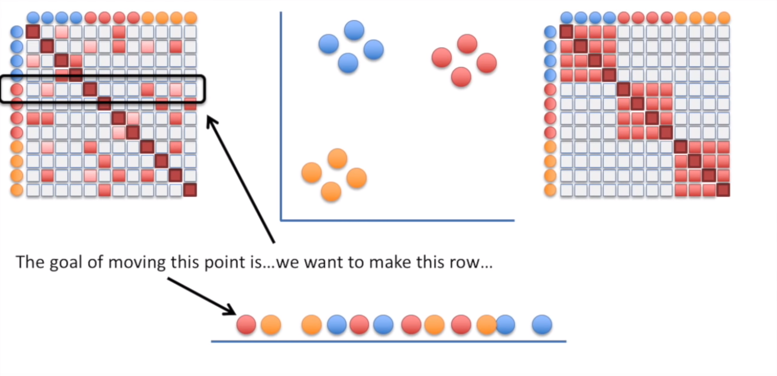
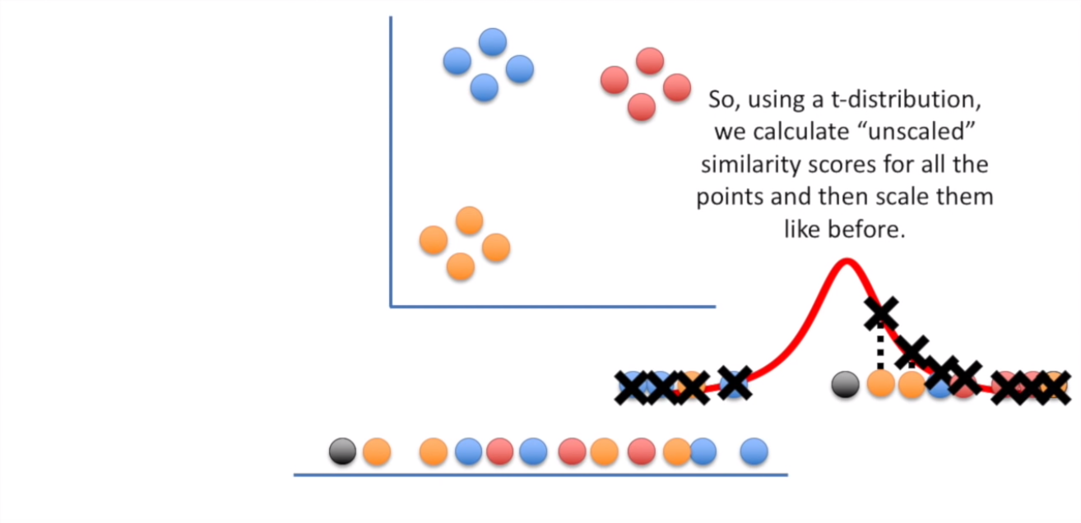











Como funciona T-SNE

Slide 39


Laboratorio 1
https://github.com/srobles05/CRP-2019S2/
Labs-ExploracionMultiD

Slide 40

La maldición de la dimensionalidad (The Curse of Dimensionality)
Cuando el número de características es muy grande en relación con el número de observaciones en su conjunto de datos, ciertos algoritmos luchan por entrenar modelos efectivos. Esto se llama la "Maldición de la dimensionalidad", y es especialmente relevante para los algoritmos de agrupamiento que se basan en cálculos de distancia.

Slide 41
La maldición de la dimensionalidad (Analogía)
“Digamos que tiene una línea recta de 100 metros de largo y dejó caer una moneda en algún lugar. No sería muy difícil de encontrar. Caminas a lo largo de la línea y te lleva dos minutos.
Ahora supongamos que tiene un cuadrado de 100 metros a cada lado y dejó caer un centavo en algún lugar. Sería bastante difícil, como buscar en dos campos de fútbol unidos. Podría llevar días.
Ahora un cubo de 100 metros de arista. Es como buscar en un edificio de 30 pisos del tamaño de un estadio de fútbol. Ugh
La dificultad de buscar en el espacio se vuelve mucho más difícil a medida que tienes más dimensiones.”

Slide 42


La maldición de la dimensionalidad (Ejemplo)

Slide 43


La maldición de la dimensionalidad (Ejemplo)

Slide 44


La maldición de la dimensionalidad Construimos un Clasificador

Slide 45

La maldición de la dimensionalidad Construimos un Clasificador

Slide 46


La maldición de la dimensionalidad Evaluamos la calidad de la Predicción

Slide 47


La maldición de la dimensionalidad Incrementamos dimensiones (Características)

Slide 48
La maldición de la dimensionalidad
Se debe asegurar que existe una cantidad significativa de ejemplos por cada dimensión adicional que se maneja en nuestro problema.
De otra manera puede haber sobreajuste (Overfitting). No se grantiza la generalización.
Por esto es importante identificar de que manera podemos eliminar características (feature selection) que poco aporten en nuestra búsqueda de nuestro modelo de reconocimiento de patrones.

Slide 49
Características (Dimensiones) con valores faltantes o Poca Varianza
En algunos casos debemos identificar estrategias para completar datos faltantes. (Usar el valor medio o por ejemplo (mean) - El Valor más frecuente (mode))
Para los valores que presenten poca varianza podemos eliminarlos. (Para esto es importante normalizar la varianza en todo el dataset)
También es muy útil identificar el valor de correlación en los datos.

Slide 50



Correlación de Valores
Correlación en parejas

Slide 51

Correlación de Valores
Coeficiente de correlación

Slide 52

Correlación de Valores
Coeficiente de correlación

Slide 53




Correlación de Valores
Matriz de Correlación

Slide 54


Correlación de Valores
Problemas con la Correlación
Cuarteto de Anscombe

Slide 55


Correlación de Valores
Problemas con la Correlación
Causación

Slide 56

Laboratorios Restantes
https://github.com/srobles05/CRP-2019S2/
Basic_labs

Slide 57






Recordemos: Regresión Lineal

Slide 58








Recordemos: Regresión Logística

Slide 59





Recordemos: Regresión Logística

Slide 60
Recordemos: Regresión Logística
Así como en la regresión lineal , podemos correlacionar modelos simples:
La Obesidad de los ratones se puede predecir en función del Peso
O modelos más complejos:.
Obesidad predicha en función del Peso + Genotipo
O aun más complejos:
Obesidad predicha en función del Peso + Genotipo + Edad + Signo Zodiacal
Podemos analizar si el efecto de determinada variable (Característica) es significativamente diferente de 0

Slide 61

Selección de características a través del desempeño del modelo Regresión Logística en Python

Slide 62


Regresión Logística en Python
Pre-procesamiento de los datos:

Slide 63

Regresión Logística en Python
Creamos un modelo de regresión Logística:

Slide 64


Regresión Logística en Python
Podemos inspeccionar los coeficientes asociados a cada dimensión:

Slide 65

Regresión Logística en Python
Eliminamos las características que contribuyen poco al modelo:

Slide 66
Eliminación de Características hacia atrás (Backward Feature Elimination)
Como automatizamos el proceso de eliminación de características?
Primero tomamos todas las n características presentes en nuestro conjunto de datos y entrenamos el modelo usándolas.
Luego calculamos el rendimiento del modelo.
Ahora, calculamos el rendimiento del modelo después de eliminar cada característica (n veces), es decir, eliminamos una variable cada vez y entrenamos el modelo con las n-1 características restantes
Identificamos la variable cuya eliminación ha producido el cambio más pequeño (o nulo) en el rendimiento del modelo, y luego descartamos esa variable
Repita este proceso hasta que no se pueda descartar ninguna variable

Slide 67


Recursive Feature Elimination (RFE) en Python
Al descartar características, estamos afectando los coeficientes
de las características que quedan.

Slide 68



Recursive Feature Elimination (RFE) en Python
Analizando los resultados tenemos:

Slide 69
Recordemos: Arboles de Decisión
Jugar tenis

Slide 70
Jugar Tennis
Recordemos: Arboles de Decisión
Disyunción de conjunciones:
(Outlook = Sunny And Humidity = Normal)
Or (Outlook = Overcast)
Or (Outlook = Rain And Wind = Weak)

Slide 71

Recordemos: Arboles de Decisión
Si la probabilidad de que ocurra este evento es pequeña y sucede
La cantidad de información recibida es grande.
Observando que el lanzamiento de la moneda cayó CARA!!
Observando que el lanzamiento del dado arrojó el número 6.
Información:
reducción de la incertidumbre (Entropia)
Notes:
A
C B
C
B A
A

Slide 72
Algoritmos: ID3 (Interactive Dichotomizer Version 3)
Recordemos: Arboles de Decisión
Entropía
Entropía(S)≡ - p⊕ log₂ p⊕ - p_{Θ} log₂ p_{Θ}
p⊕ = proporción de ejemplos positivos.
p_{Θ} = proporción de ejemplos negativos.
S: conjunto de datos actual.
Por ejemplo, en el conjunto de datos Play Tennis
p⊕ = 9/14, p_{Θ} = 5/14 y E(S) = 0.940
En general: Entropía(S) = - ∑ _{i=1,c} p_{i} log₂ p_{i}

Slide 73

Random Forests – Bosques Aleatorios
Surgen como solución a problemas de precisión de los árboles de decisión

Slide 74

Random Forests – Bosques Aleatorios

Slide 75
Random Forests – Bosques Aleatorios
Paso 1: Crear un “boostraped” dataset

Slide 76

Random Forests – Bosques Aleatorios
Paso 1: Crear un “boostraped” dataset

Slide 77
Random Forests – Bosques Aleatorios
Paso 2: Crear un árbol de decisión usando el “boostraped” dataset, pero usando únicamente un sub-conjunto de características (Columnas) a cada paso.

Slide 78



Random Forests – Bosques Aleatorios
Paso 2: Crear un árbol de decisión usando “boostraped” dataset

Slide 79
Random Forests – Bosques Aleatorios
Paso 3: Creamos un nuevo “boostraped” dataset y construimos otros arboles de decisión usando este nuevo “boostraped” dataset, y usando otra selección
aleatoria de sub-conjuntos de características (Columnas) a cada paso.

Slide 80

Random Forests – Bosques Aleatorios
Paso 3: Creamos varios árboles de decisión usando nuevos
“boostraped” datasets

Slide 81




Random Forests – Bosques Aleatorios - Evaluación

Slide 82

Random Forests – Bosques Aleatorios – En Python

Slide 83


Random Forests – Bosques Aleatorios – En Python
Valores según importancia de las características

Slide 84


Random Forests – Bosques Aleatorios – En Python
Importancia de las características como selector de características

Slide 85


RFE con Random Forests – en Python

Slide 86

RFE con Random Forests – en Python

Slide 87
Regresión Lineal Multivariable
Training Set
How do we represent h ?
Learning Algorithm
Size of house
h
Estimated price
Linear regression with one variable.
Univariate linear regression.

Slide 88



Regresión Lineal Multivariable
Multiple features (variables).
Size (feet²) | Price ($1000)
2104 | 460
1416 | 232
1534 | 315
852 | 178
… | …

Slide 89
Regresión Lineal Multivariable
Multiple features (variables).
Size (feet²) | Number of bedrooms | Number of floors | Age of home (years) | Price ($1000)
2104 | 5 | 1 | 45 | 460
1416 | 3 | 2 | 40 | 232
1534 | 3 | 2 | 30 | 315
852 | 2 | 1 | 36 | 178
… | … | … | … | …

Slide 90



Regresión Lineal Multivariable
Multiple features (variables).
Size (feet²) | Number of bedrooms | Number of floors | Age of home (years) | Price ($1000)
2104 | 5 | 1 | 45 | 460
1416 | 3 | 2 | 40 | 232
1534 | 3 | 2 | 30 | 315
852 | 2 | 1 | 36 | 178
… | … | … | … | …
Notation:
= number of features
= input (features) of training example.
= value of feature in training example.
Notes:
Pop-up Quiz

Slide 91
Regresión Lineal Multivariable
Hypothesis:
Previously:

Slide 92

Regresión Lineal Multivariable
For convenience of notation, define .
Multivariate linear regression.

Slide 93
Gradient descent for multiple variables
Linear Regression with multiple variables

Slide 94


Regresión Lineal Multivariable
Hypothesis:
Parameters:
Cost function:

Slide 95




Regresión Lineal Multivariable
Hypothesis:
Parameters:
Cost function:
Gradient descent:
Repeat
(simultaneously update for every )

Slide 96











New algorithm :
Gradient Descent
Repeat
Previously (n=1):
Repeat
(simultaneously update for
)
(simultaneously update )

Slide 97
Gradient descent in practice I: Feature Scaling
Linear Regression with multiple variables

Slide 98







Feature Scaling
Idea: Make sure features are on a similar scale.
E.g. = size (0-2000 feet²)
= number of bedrooms (1-5)
size (feet²)
number of bedrooms

Slide 99

Feature Scaling
Get every feature into approximately a range.

Slide 100





Mean normalization
Replace with to make features have approximately zero mean (Do not apply to ).
E.g.

Slide 101
Gradient descent in practice II: Learning rate
Linear Regression with multiple variables

Slide 102


Regresión Lineal Multivariable
Gradient descent
“Debugging”: How to make sure gradient descent is working correctly.
How to choose learning rate .

Slide 103


Making sure gradient descent is working correctly.
Example automatic convergence test:
Declare convergence if decreases by less than in one iteration.
No. of iterations

Slide 104

Making sure gradient descent is working correctly.
Gradient descent not working.
Use smaller .
No. of iterations
No. of iterations
No. of iterations
For sufficiently small , should decrease on every iteration.
But if is too small, gradient descent can be slow to converge.

Slide 105
Summary:
If is too small: slow convergence.
If is too large: may not decrease on every iteration; may not converge.
To choose , try

Slide 106

Regresión Lineal Multivariable
Gradient Descent
Normal equation: Method to solve for
analytically.

Slide 107







Intuition: If 1D
(for every )
Solve for

Slide 108









Examples:
 | Size (feet²) | Number of bedrooms | Number of floors | Age of home (years) | Price ($1000)
1 | 2104 | 5 | 1 | 45 | 460
1 | 1416 | 3 | 2 | 40 | 232
1 | 1534 | 3 | 2 | 30 | 315
1 | 852 | 2 | 1 | 36 | 178
Size (feet²) | Number of bedrooms | Number of floors | Age of home (years) | Price ($1000)
2104 | 5 | 1 | 45 | 460
1416 | 3 | 2 | 40 | 232
1534 | 3 | 2 | 30 | 315
852 | 2 | 1 | 36 | 178
Notes:
Pop-up Quiz

Slide 109




Examples:
 | Size (feet²) | Number of bedrooms | Number of floors | Age of home (years) | Price ($1000)
1 | 2104 | 5 | 1 | 45 | 460
1 | 1416 | 3 | 2 | 40 | 232
1 | 1534 | 3 | 2 | 30 | 315
1 | 852 | 2 | 1 | 36 | 178
1
Size (feet²) | Number of bedrooms | Number of floors | Age of home (years) | Price ($1000)
2104 | 5 | 1 | 45 | 460
1416 | 3 | 2 | 40 | 232
1534 | 3 | 2 | 30 | 315
852 | 2 | 1 | 36 | 178
3000 | 4 | 1 | 38 | 540
Notes:
Pop-up Quiz

Slide 110




examples ; features.
E.g. If

Slide 111


is inverse of matrix .
Octave:
pinv(X’*X)*X’*y

Slide 112
training examples, features.
Gradient Descent
Normal Equation
Need to choose .
Needs many iterations.
No need to choose .
Don’t need to iterate.
Works well even when is large.
Need to compute
Slow if is very large.

Slide 113
Regresión Lineal Multivariable
Normal equation
What if is non-invertible? (singular/ degenerate)
Python:
np.linalg.pinv(a)

Slide 114



Regresión Lineal Multivariable
What if is non-invertible?
Redundant features (linearly dependent).
E.g. size in feet²
size in m²
Too many features (e.g. ).
Delete some features, or use regularization.

Slide 115

Regresión Lineal Multivariable

Slide 116

Regresión Lineal Multivariable

Slide 117

Regresión Lineal Multivariable

Slide 118


Regresión Lineal Multivariable en Python

Slide 119


Regresión Lineal Multivariable en Python

Slide 120

Regresión Lineal Multivariable en Python

Slide 121

Regresión Lineal Multivariable en Python

Slide 122

Regresión Lineal Multivariable en Python

Slide 123


Regresión Lineal Multivariable en Python - Regularizando
Selector operator

Slide 124


Regresión Lineal Multivariable en Python - Regularizando
$$α$$

Slide 125



Regresión Lineal Multivariable en Python - Regularizando

Slide 126



Combinando varios selectores en Python

Slide 127
Combinando varios selectores en Python
Recordemos:
Así como los bosques aleatorios (Radom Forest) son una combinación de árboles de decisión
Podemos hacer también una combinación de modelos para la selección de características

Slide 128




Combinando varios selectores en Python

Slide 129

Laboratorio 3
https://github.com/srobles05/CRP-2019S2/
FeatureSelection

Slide 130

Gracias !!!
© Man Bouncing Question Mark Towards Doctor - Artist: Art Glazer

Slide 131
Gracias !!!
© Man Bouncing Question Mark Towards Doctor - Artist: Art Glazer

